Slide 1
Advanced Data Mining with Weka Class 1

Slide 2
Class 1 .1 Introduction
Machine learning algorithms for data mining tasks
classification(分類)、data preprocessing(資料預處理)
feature selection(特徵選擇)、clustering(聚類)、
association rules(關聯規則)
What will you learn?
Time series forecasting(預測)
Data stream mining
The MOA system for Massive(大量的) Online Analysis
Weka’s MOA package

Slide 3
Lesson 1.2: Linear regression with lags
使用原本航空公司資料做線性回歸得到的RMSE為46.61
線性回歸模型為：
0*date+759.98
需要將日期資料轉換過，
2.657*NewDate+90.428
原始資料減去12個月成為新的『延遲資料』，得到的RMSE為13.75

Slide 4
Lesson 1.3: Using the timeseriesForecasting package
『timeseriesForecasting』會將訓練數據轉化為大量的屬性
使用『timeseriesForecasting』進行線性回歸
RMSE為10.63
使用完整模型，但不使用過濾分類器進行線性回歸
RMSE為8.69
根據保留的數據數據進行評估
訓練數據的RMSE為6.38，而測試訓練數據為57.96
使用簡單的方式創造『延遲資料』(創造12個滯後長度)
訓練數據的RMSE為15.61，而測試訓練數據為18.71

Slide 5
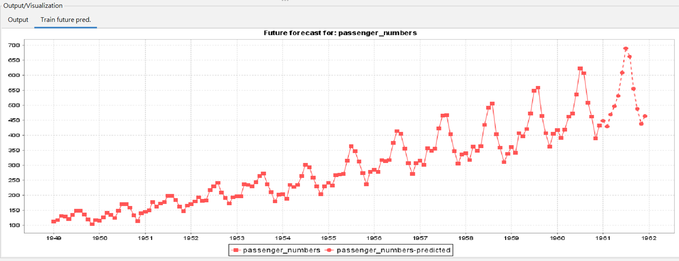
Lesson 1.4： Looking at forecasts

Slide 6
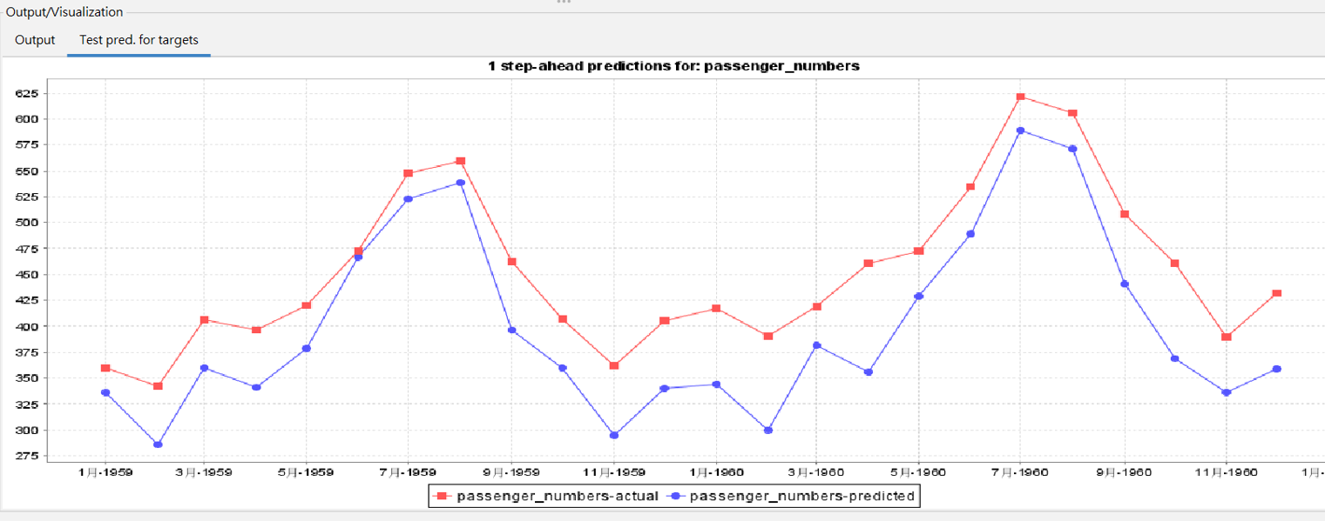
Lesson 1.4： Looking at forecasts

Slide 7
Lesson 1.4： Looking at forecasts

Slide 8
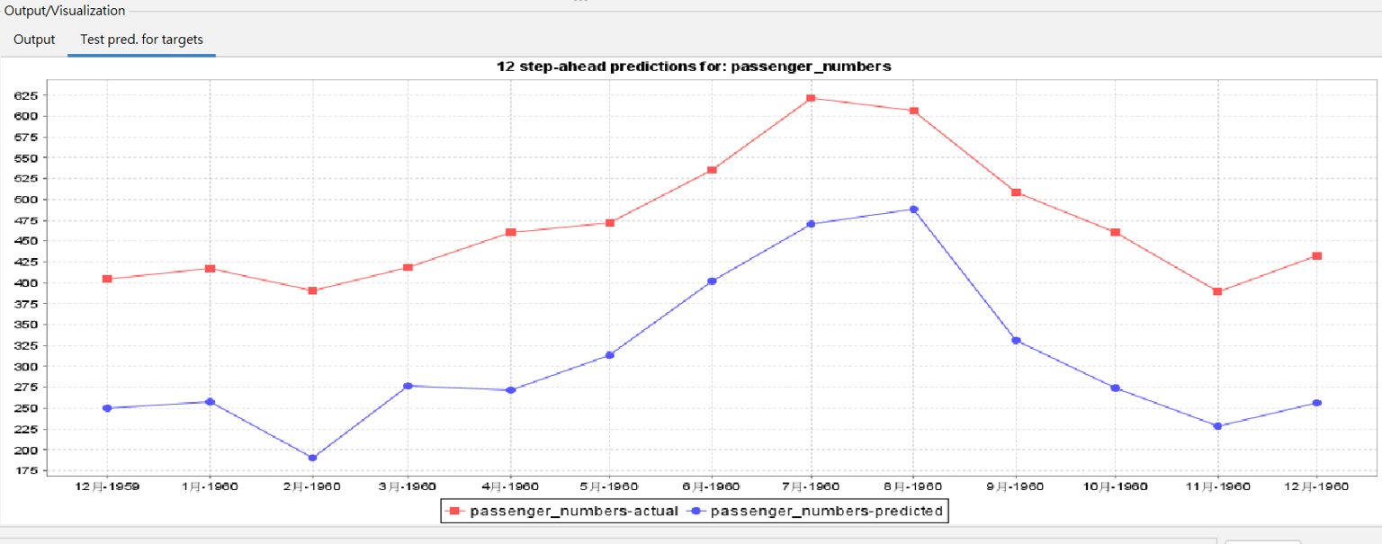
Lesson 1.4： Looking at forecasts

Slide 9
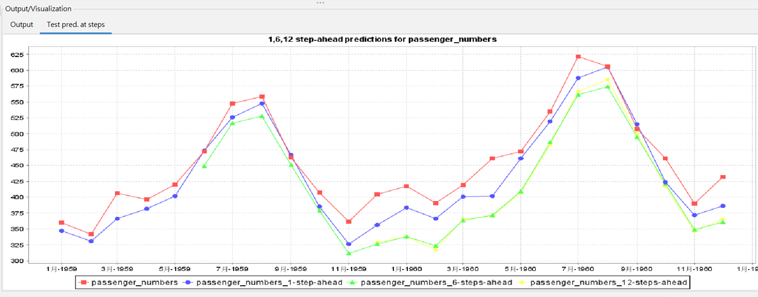
Lesson 1.4： Looking at forecasts-SMOreg

Slide 10
Lesson 1.4： Looking at forecasts-SMOreg

Slide 11
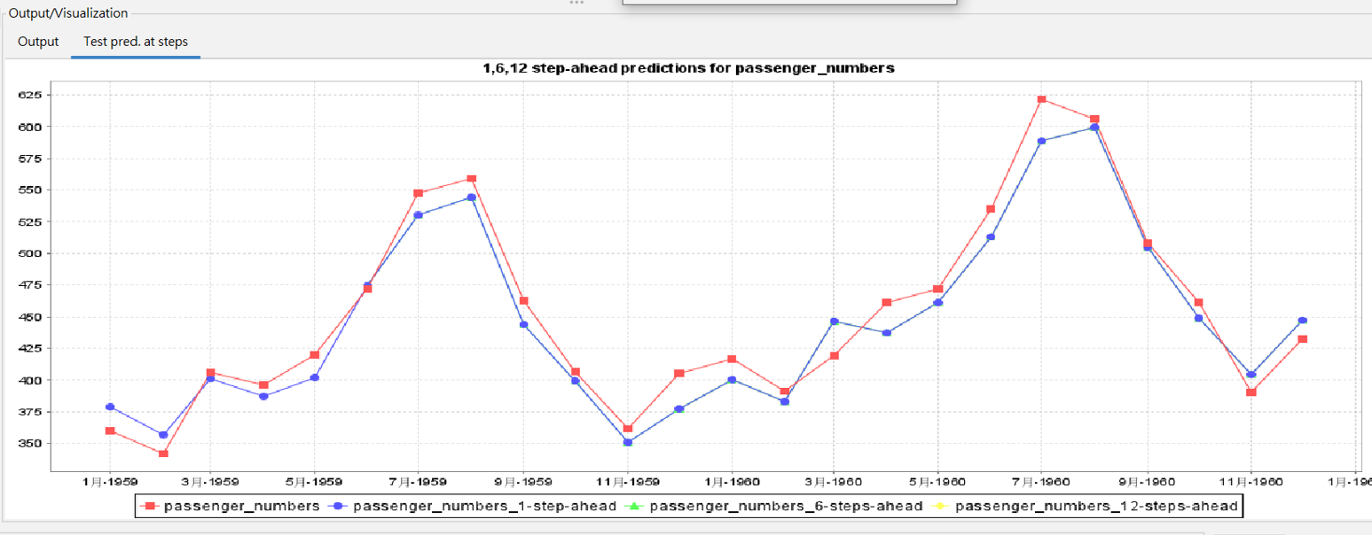
Lesson 1.4： Looking at forecasts-SMOreg

Slide 12
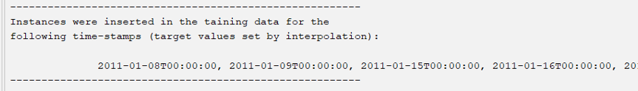
Lesson 1.5：Lag creation and overlay data
Time stamp ：默認使用的“date”屬性（可以被覆蓋）
可以設置『Time stamp』為想要的屬性，也可以設置週期性
不調整週期性與『Skip list』會出現許多插入值

Slide 13
Lesson 1.5：Lag creation and overlay data
使用『max lag 』=10和保留30%資料作為預測
訓練數據的RMSE為4.29，而測試訓練數據為10.1
預測項再多一個最高收盤價
訓練數據的RMSE為4.16，而測試訓練數據為9.75
疊加數據(Overlay data)
假定『open』可以作為『Overlay data』，
MAE分別為3.0與5.7， RMSE分別為3.7與7.4
更換演算法為SMOreg
MAE分別為1.8與2.4 ， RMSE分別為2.7與3.2

Slide 14
Lesson 1.5：Lag creation and overlay data
使用『max lag 』=10和保留30%資料作為預測
訓練數據的RMSE為4.29，而測試訓練數據為10.1
預測項再多一個最高收盤價
訓練數據的RMSE為4.16，而測試訓練數據為9.75
疊加數據(Overlay data)
假定『open』可以作為『Overlay data』，
MAE分別為3.0與5.7， RMSE分別為3.7與7.4
更換演算法為SMOreg
MAE分別為1.8與2.4 ， RMSE分別為2.7與3.2

